Slide 1
Ofrecer versus Servir
Una lección y un juego
DPI Equipo de Nutrición Escolar
Notes:
Bienvenidos! Hoy vamos a repasar los requisitos de Ofrecer versus Servir y probar nuestro aprendizaje con un juego interactivo.
Creado: Octubre 2019

Slide 2
¿Que es Ofrecer versus Servir (OVS)?
Permite que los estudiantes rechacen algunos alimentos ofrecidos y todavía tener una comida reembolsable.
Notes:
Revisemos la definición de Ofrecer vs Servir (OVS por sus siglas en ingles). OVS se refiere a la opción que se puede dar a los niños para rechazar algunos de los componentes ofrecidos como parte de una comida escolar subvencionada por el gobierno federal sin que la operación de servicio de comidas pierda el reembolso federal por la comida.

Slide 3
OVS
Ventajas | Desventajas
Estudiantes eligen qué les gusta Recuentos de comida potencialmente más altos Menos desperdicio Menor costo de la comida | Más capacitación necesaria para que los alumnos y el personal del punto de servicio identifiquen una comida reembolsable
Notes:
¿Cuáles son algunos de las ventajas y desventajas de OVS?
PROS:
Los alumnos pueden elegir qué les gusta
Recuentos de desayunos potencialmente más altos --- ¡a los alumnos les encanta elegir!
Menos desperdicio --- después del Punto de servicio (POS), ya que los alumnos eligen lo que a ellos les gusta comer.
Menor costo de la comida --- Prepare menos comida, sólo haga la cantidad prevista. Por ejemplo, en lugar de abrir 5 latas #10 de peras en cubito, quizá sólo abra 2.
CONTRAS
Más capacitación para que los alumnos y el personal del Punto de servicio identifiquen una comida reembolsable --- Se requiere capacitación para asegurarse de que todos sepan qué es un desayuno reembolsable.

Slide 4
¿Cuándo es OVS necesario?
Obligatorio | Opcional pero recomendado | Si ofrezca OVS, aplica para lo siguiente
Almuerzo, grados 9-12 | Desayuno, grados K-12 Almuerzo, grados K-8 | Estudiantes con necesidades especiales Estudiantes en excursiones
Notes:
Ofrecer vs servir sólo se requiere para los alumnos de escuela high School (grados 9-12) en el almuerzo. Es opcional, pero es recomendado, para los alumnos de escuela primaria o media en el almuerzo y todos los niveles de grado en el desayuno.
Ten en cuenta, si su escuela decide usar ofrecer contra servir, tienen que usarlo también en ocasionales especiales como excursiones, cuando se sirva comida en la aula y con los estudiantes con necesidades especiales.
Si elige no tener OVS, los alumnos deben tomar todos los componentes planificados del menú

Slide 5
Los Componentes Alimenticios
Desayuno | Almuerzo
Leche liquida Granos Fruta | Leche liquida Granos Fruta Verdura Carne/ sustituto de carne
Notes:
Vamos a repasar algunos términos utilizados en OVS. ¿Qué es exactamente un "componente" alimenticio?
Un componente es un grupo de alimentos cuales son requeridos en los programas alimenticios escolares.
Hay solo 3 componentes requeridos en el desayuno, ellos son: granos, frutas y leche líquida. Es opcional ofrecer verdura y carne/sustituto de carne.
Hay 5 componentes requeridos en el almuerzo, ellos son: carne/sustituto de carne, granos, frutas, verduras y leche líquida.
Nota: se requiere una variedad de leche en el desayuno y en el almuerzo.

Slide 6

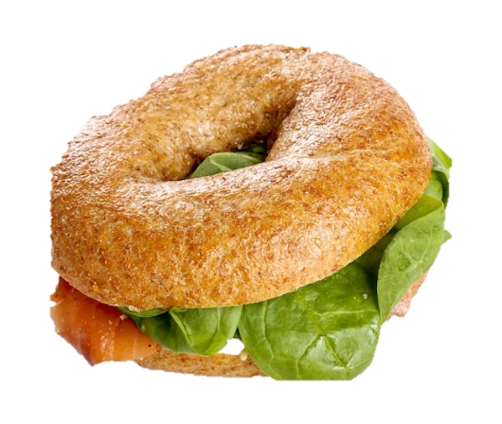
Un item del menú
Un alimento específico ofrecido.
Puede contener uno o más componentes.
Notes:
Otro término utilizado en OVS es el item del menú. Solo usamos este termino en el desayuno. Un item del menú es un alimento que contiene uno o mas de los componentes alimenticios.
Por ejemplo, una ensalada, que podría tener verdura, carne y fruta. La ensalada contiene 3 componentes pero es considerado un ítem del menú.

Slide 7



Un item en el desayuno
½ taza de fruta
1 taza de leche
1 onza equivalente (oz eq)
de grano
(o verdura)
(o carne/sustituto de carne)
Notes:
Un item en el desayuno se define como media taza de fruta,1 onza equivalente de granos y 1 taza de leche.
Puede ofrecer verdura en vez de fruta u ofrecer una combinación de fruta y verdura. Y también se puede ofrecer carne/sustituto de carne y contarla como un grano.
Hablaremos de cómo contar carne/sustituto de carne mas adelante.

Slide 8
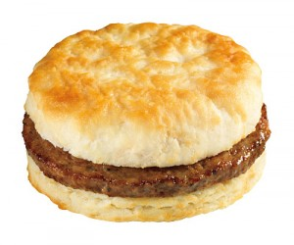
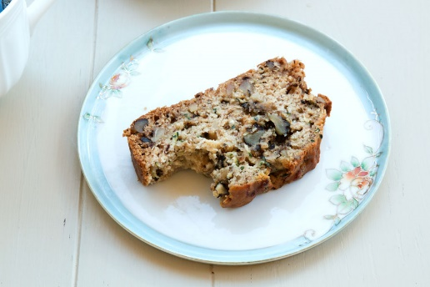
Cómo contar items
El planificador del menú decide si cuenta como
1 o 2 items alimenticios
1 oz eq de grano
1 oz eq de carne
2 oz eq de grano
Notes:
Es posible contar los alimentos en el menú como 1 o 2 items alimenticios dependiendo de su tamaño y acreditación.
Recuerde la definición de un ítem alimenticio? Si un alimento contiene ½ taza de fruta, 1 oz eq de granos o 1 taza de leche se considera como un ítem alimenticio. Entonces los alimentos que acreditan mas pueden contar para mas.
Por ejemplo, el sándwich contiene 1 oz eq de granos y 1 oz eq de carne. Entonces, este sándwich puede contar como 2 items alimenticios.
También para la rebanada de pan dulce. Si el pan acredita como 2 oz eq de granos, el planificador del menú puede decidir que cuenta como dos items alimenticios.
También, esta bien contar el sándwich o el pan como 1 ítem alimenticio. Es la decisión del planificador del menú, y es su responsabilidad para avisar a los estudiantes y al personal como contar los alimentos del menú.

Slide 9
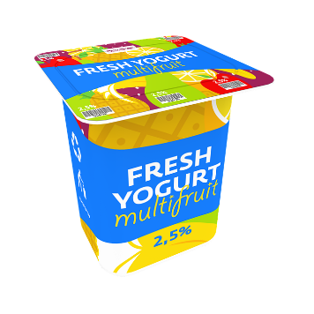
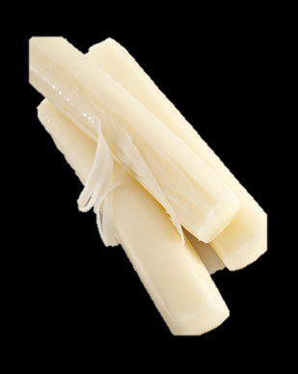
Carne/sustituto de carne
Puede ofrecer carne/sustituto de carne en el desayuno y contarlo hacia el componente del grano si cumplen con lo siguiente:
Ofrecer 1 oz eq de granos verdaderos cada día
Notes:
No es requerido ofrecer carne/sustituto de carne en el desayuno, sin embargo, se puede ofrecer y contarla hacia el componente del grano. El planificador del menú solo puede hacer esto en el desayuno. Para contar una carne/sustituto de carne en el desayuno como un grano, también se debe ofrecer al menos 1 onza equivalente de un grano verdadero.
Cuando carne/alternativa a la carne se ofrece como parte de la comida reembolsable, el planificador del menú lo cuenta tanto para el requisito de grano semanal como para las especificaciones dietéticas.
Tenga en cuenta que aunque el planificador del menú tiene que ofrecer un grano verdadero para contar la carne/alternativa a la carne hacia el componente de grano, el estudiante no tiene que seleccionarlo.
Si se ofrece una carne/alternativa a la carne pero no se ofrece un grano verdadero, la carne/alternativa a la carne no puede contar para el componente de grano, y el componente de grano se considerará que falta.

Slide 10
Los requisitos
Desayuno | Almuerzo
La escuela tiene que ofrecer 4 items de los 3 componentes | La escuela tiene que ofrecer los 5 componentes
El estudiante tiene que escoger 3 items Un item tiene que ser ½ taza de fruta y/o verdura | El estudiante tiene que escoger 3 componentes diferentes Un componente tiene que ser ½ taza de fruta y/o verdura
Notes:
En el desayuno, el planificador del menú debe ofrecer cuatro items alimenticios. Los estudiantes deben seleccionar al menos tres items, uno de los cuales es una media taza de fruta y / o verdura para tener una comida reembolsable.
En el almuerzo, el planificador del menú debe ofrecer los cinco componentes. Los estudiantes deben seleccionar al menos tres componentes diferentes, uno de los cuales es media taza de fruta y / o verdura para tener una comida reembolsable.

Slide 11
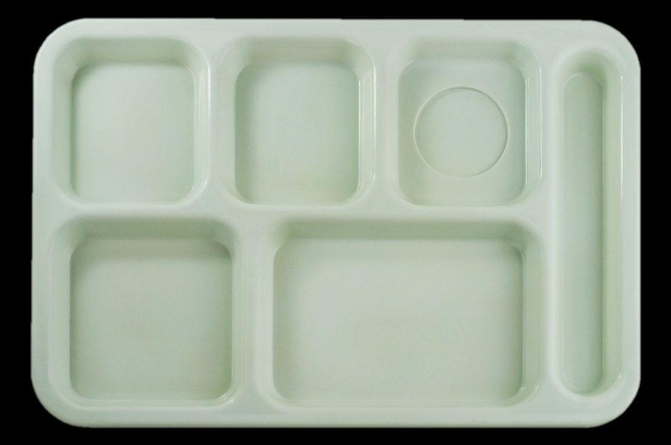
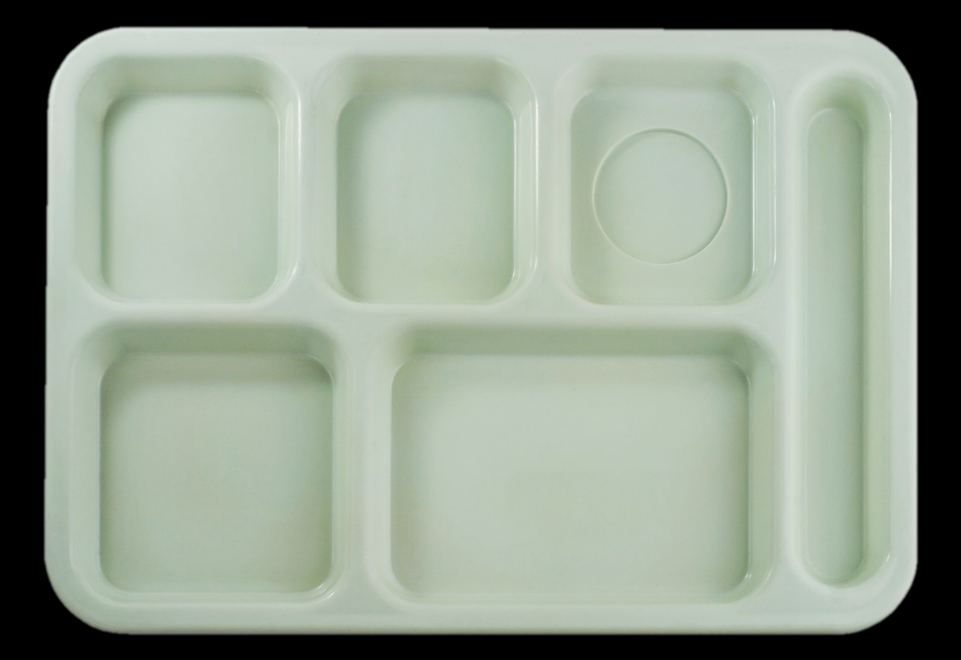
Ejemplo en el desayuno
Lo que ofrece la escuela
Lo que escoge el estudiante
Item 1
½ taza fruta
Item 2
½ taza fruta
Item 1
½ taza fruta
Item 2
Item 3
1 taza leche liquida
Item 4
1 oz eq grano
Item 3
Notes:
Aquí hay un visual del desayuno – en la izquierda, vemos lo que la escuela se debe ofrecer todos los dias. Esto incluye los componentes: fruta, granos y leche, y se deben ofrecer al menos cuatro items de estos tres componentes alimenticios.
A la derecha está lo que un estudiante debe seleccionar para hacer una comida reembolsable. Deben seleccionar al menos tres items, uno de los cuales es media taza de fruta y/o verdura.

Slide 12
Ejemplo en el almuerzo
Lo que ofrece la escuela
Lo que escoge el estudiante
Leche liquida
Componente
#1
Componente
#2
Fruta
Grano
Componente #3
½ taza de fruta y/o verdura
Verdura
Carne/sustituto de carne
Notes:
Aquí hay un visual del almuerzo
A la izquierda es lo que el planificador del menú debe ofrecer todos los dias. Esto incluye los cinco componentes alimenticios: fruta, grano, verdura, carne/sustituto de carne y leche. Las cantidades de cada componente que debe ofrecer dependerá del grupo etario servido. Hay que ver el patrón de comidas para las cantidades requeridas.
A la derecha está lo que un estudiante debe seleccionar. Deben seleccionar al menos tres componentes alimenticios completos y diferentes, uno de los cuales es media taza de fruta y/o verdura para hacer una comida reembolsable.

Slide 13
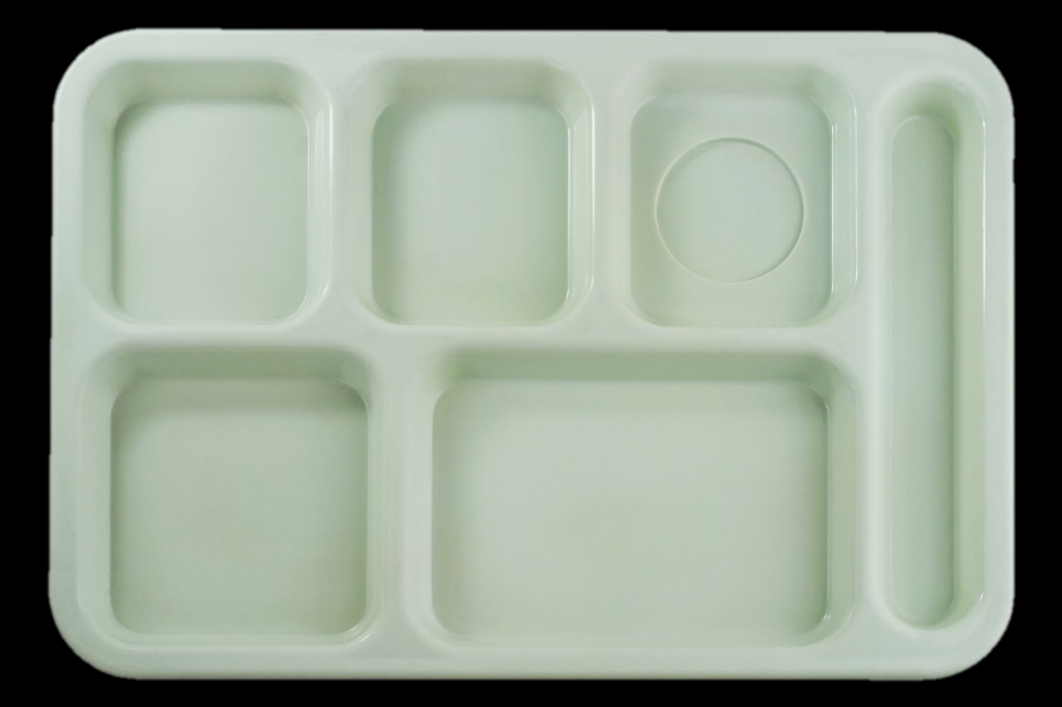
¡A jugar!
Mostraremos el menú planificado y lo que el estudiante ha seleccionado.
Según la selección del estudiante, responda
"sí" o "no" si la comida es reembolsable.
Notes:
Ahora que hemos repasado los conceptos básicos de ofrecer contra servir, ¡juguemos un juego!

Slide 14



Desayuno - Menu #1
Sandwich
(1 oz eq grano,
1 oz eq carne)
½ taza de rodajas de naranja
½ taza de
fresas
1 taza de leche
Notes:
Aquí está el menú de desayuno. Recuerde, debe ofrecer por lo menos cuatro items alimenticios de los tres componentes todos los días en el desayuno.
Pregunte al grupo: ¿Cuáles son los tres componentes alimenticios necesarios para el desayuno?
Respuesta – grano, fruta y leche.
Pregunte al grupo: ¿cuál es la cantidad mínima que tiene que ofrecer de cada uno de los tres componentes alimenticios?
Respuesta – 1 taza de leche, 1 taza de fruta y 1 oz eq de grano.
Este menú incluye un sándwich de desayuno que contiene 1 oz eq grano y 1 oz eq de carne, 1/2 taza de fresas, 1/2 taza de rodajas de naranja, y 1 taza de leche.
Pregunte al grupo: ¿El planificador del menú cumplió con el patrón de comidas del día?
Respuesta – ¡Sí!

Slide 15
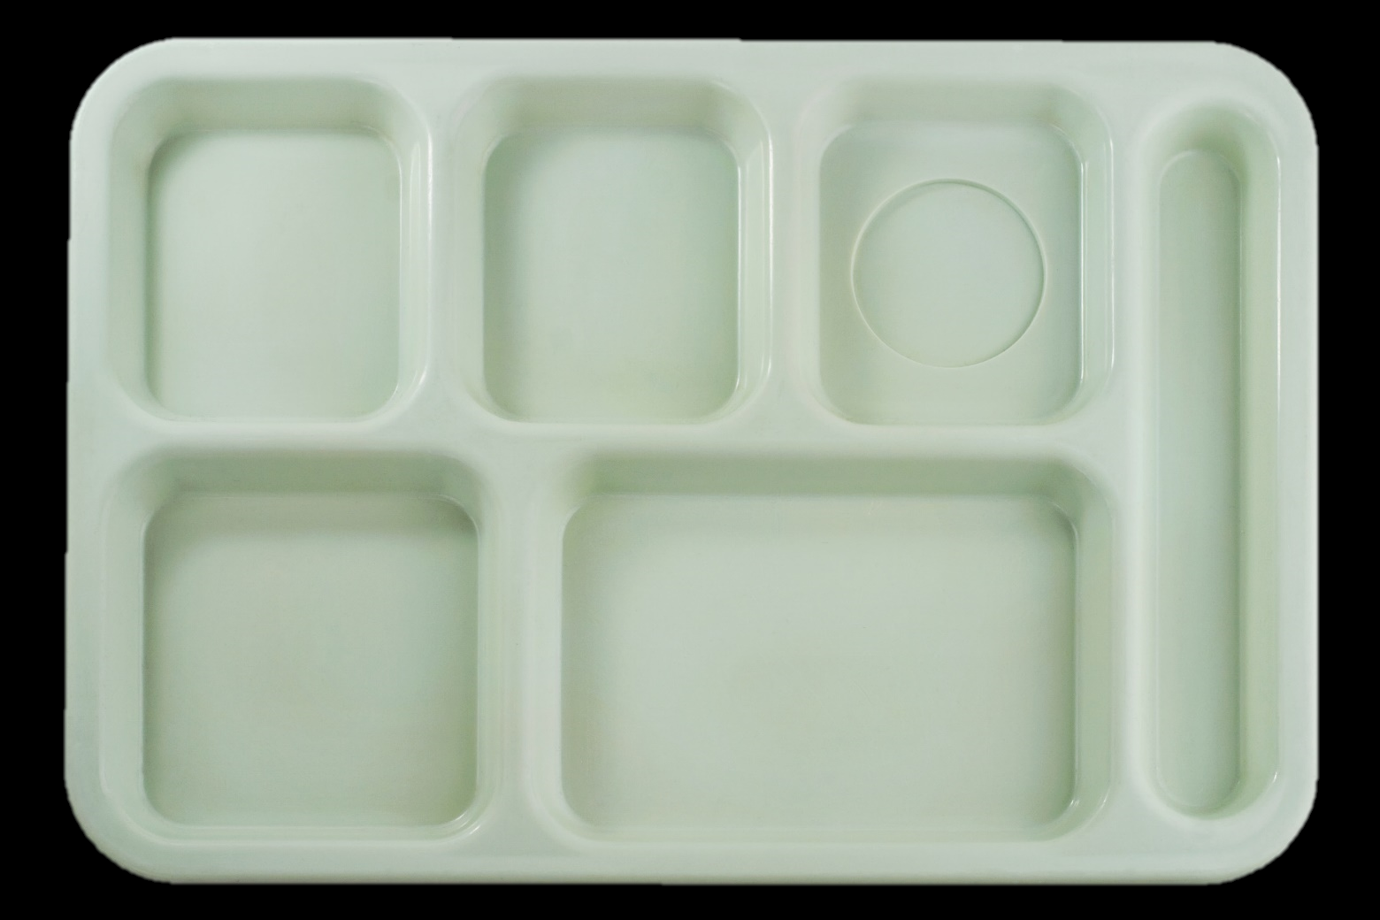


Desayuno Menu 1 ejemplo 1
¿Es una comida reembolsable?
1 item alimenticio
Notes:
*haga clic una vez*
Este estudiante seleccionó una leche y un sándwich de desayuno, que el planificador del menú planeó como 1 ítem alimenticio.
Nota: el planificador del menú determina como contar los alimentos en el desayuno (si cuenta como 1 or 2 items alimenticios). Esto debe ser comunicado de antemano con el personal.
¿Es esta bandeja una comida reembolsable?
Respuesta – ¡No! Sólo dos alimentos están en la bandeja.
*haga clic de nuevo *
El estudiante añadió ½ taza de fresas. ¿Ahora es una comida reembolsable?
Respuesta – ¡Sí! Ahora hay tres items en la bandeja del estudiante, uno de los cuales es ½ taza de fruta.

Slide 16
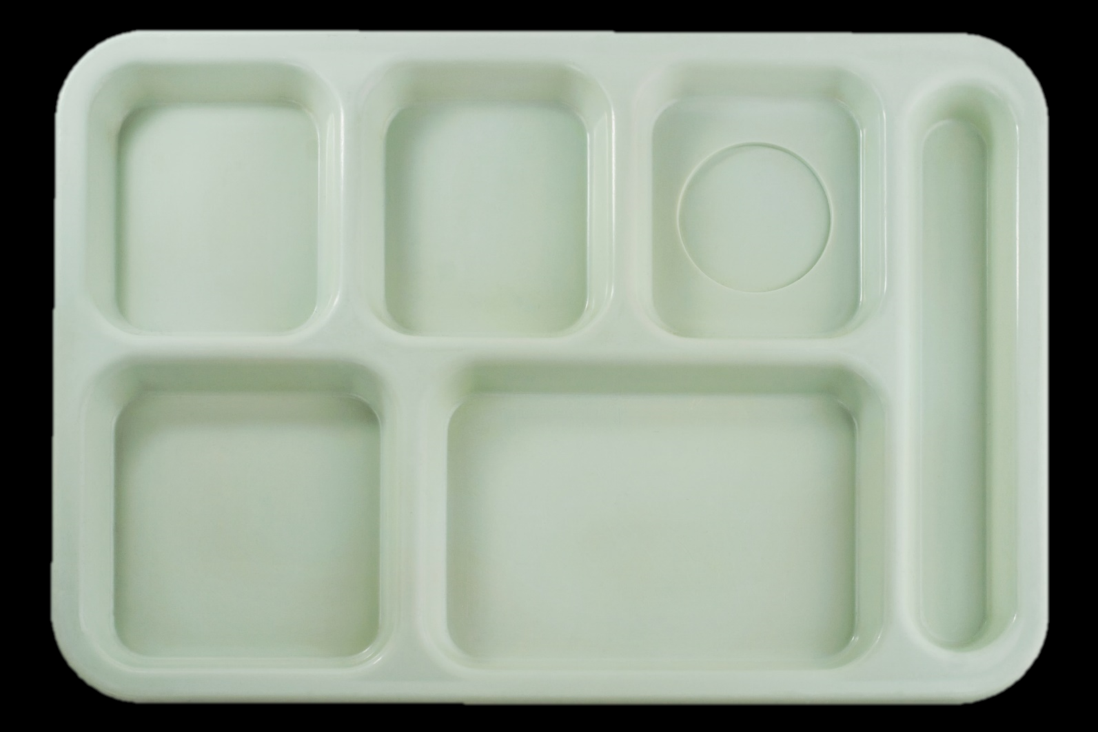

Desayuno Menu 1 ejemplo 2
¿Es una comida reembolsable?
2 items alimenticios
Notes:
*haga clic una vez*
Ahora digamos que el planificador del menú planea contar el sándwich como dos items alimenticios. Recuerde que pueden hacer esto porque el sándwich contiene 1 oz eq de grano y 1 oz eq de carne. El estudiante seleccionó el sándwich y las fresas.
¿Es una comida reembolsable?
Respuesta – Sí. Hay tres items alimenticios en la bandeja, uno de los cuales es media taza de fruta.

Slide 17
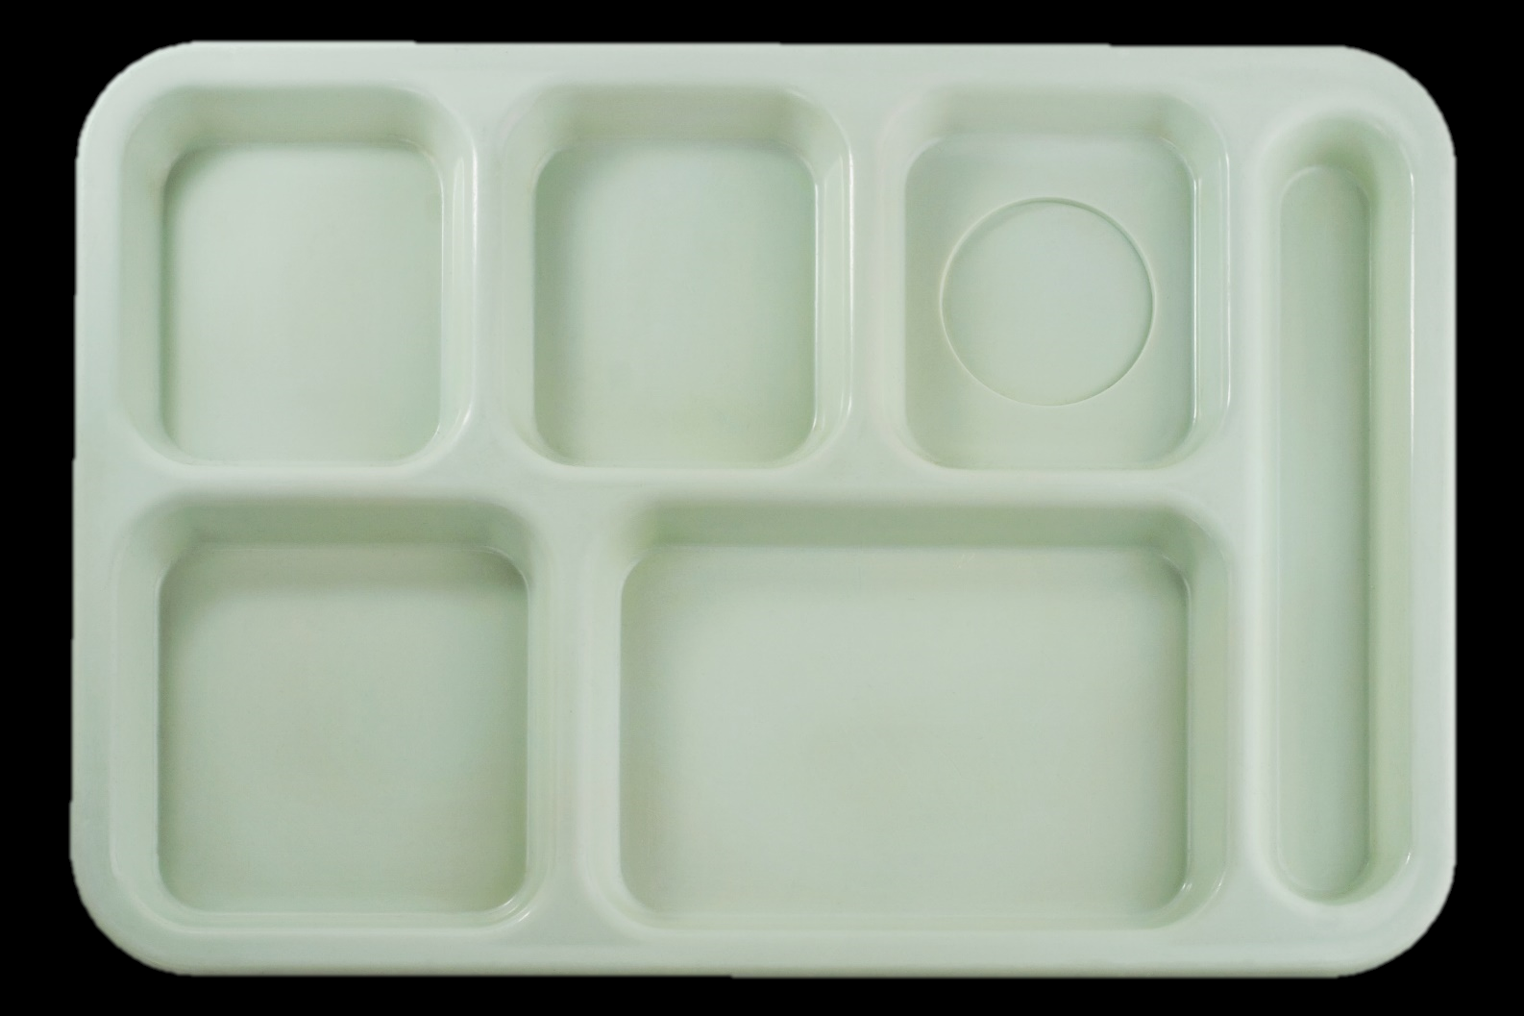

Desayuno Menu 1 ejemplo 3
¿Es una comida reembolsable?
2 items alimenticios
Notes:
*haga clic una vez*
Una vez más, el planificador del menú planea contar el sándwich como dos items alimenticios. El estudiante seleccionó el sándwich y una leche.
¿Es una comida reembolsable?
Respuesta – ¡No! Hay tres items alimenticios en la bandeja del estudiante, pero ninguno de los cuales son fruta o verdura.
*haga clic de nuevo*
El estudiante agregó rodajas de naranja. ¿Ahora, es una comida reembolsable?
Respuesta – Sí. Ahora en realidad hay cuatro items alimenticios en la bandeja, lo cual es permisible. El estudiante eligió cuatro items alimenticios, uno de los cuales es 1/2 taza de fruta.

Slide 18




Desayuno - Menu #2
½ taza de arándanos
½ taza hash browns
½ huevo duro
(1 oz eq carne/sustituto de carne )
1 taza de leche
Pan tostada
(1 oz eq grano)
Notes:
Aquí está el menú del desayuno previsto para el día. Incluye un huevo duro (que cuenta como 1 oz eq de grano), pan tostada (1 oz eq de grano), ½ taza de arándanos, ½ taza de hash browns, y 1 taza de leche.
Pregunte al grupo: ¿Por qué puede contar el huevo como un grano?
Respuesta – ¡Porque también ofrecieron un grano verdadero de 1 oz eq!
Pregunte al grupo: ¿El planificador de menús cumplió con el patrón de comidas del día?
Respuesta – ¡Sí! Ofrecieron al menos cuatro items alimenticios de al menos 1 oz equivalente de grano, 1 taza de fruta y 1 taza de leche.

Slide 19

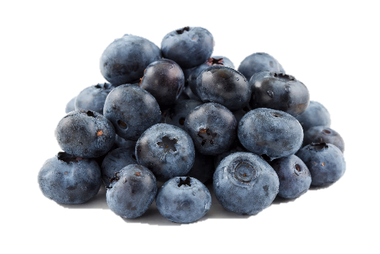


Desayuno Menu 2 ejemplo 1
¿Es una comida reembolsable?
Notes:
*haga clic una vez*
El estudiante seleccionó mitad de un huevo duro y una ½ taza de hash browns.
¿Es una comida reembolsable?
Respuesta – ¡No! El estudiante solo seleccionó dos items alimenticios.
*haga clic de nuevo* El estudiante añadió ½ taza de arándanos. ¿Es una comida reembolsable?
Respuesta – ¡Sí! El estudiante ahora selecciona tres items alimenticios y al menos uno de ellos es ½ taza de fruta o verdura. En este caso tienen una fruta y una verdura!
Nota: Aunque el planificador del menú tiene que ofrecer un grano para contar la carne/sustituto de carne hacia el componente de grano, el estudiante no tiene que seleccionarlo.

Slide 20


Desayuno Menu 2 ejemplo 2
¿Es una comida reembolsable?
Notes:
*haga clic una vez*
El estudiante seleccionó pan tostada y leche. ¿Es una comida reembolsable?
Respuesta – ¡No! El estudiante solo seleccionó dos items alimenticios.
*haga clic de nuevo* El estudiante añadió el huevo duro. ¿Es una comida reembolsable?
Respuesta – ¡No! El estudiante no ha seleccionado 1/2 taza de fruta o verdura.
*haga clic de nuevo* El estudiante añadió los arándanos. ¿Ahora, es una comida reembolsable?
Respuesta – ¡Sí! El estudiante ahora tiene al menos tres items alimenticios, uno de los cuales es ½ taza de fruta.

Slide 21
Desayuno Menu 2 ejemplo 3
¿Es una comida reembolsable?
Notes:
*haga clic una vez*
El estudiante seleccionó hash browns, arándanos y leche. ¿Es una comida reembolsable?
Respuesta – ¡Sí! A pesar de que este estudiante sólo eligió frutas, verduras y una leche y ningún “plato principal", sigue siendo una comida reembolsable porque seleccionaron tres items alimenticios, uno de los cuales es 1/2 taza de fruta.

Slide 22

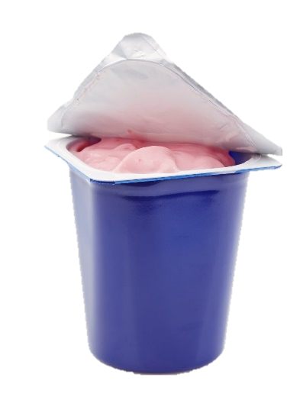

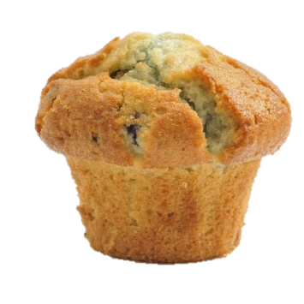
Desayuno - Menu #3
½ taza de durazno
4 oz. de yogur
(1 oz eq de
carne/sustituto de carne )
½ taza de jugo
1 taza de leche
Muffin
(2 oz eq de granos)
Notes:
Aquí está el menú de desayuno previsto para el día. Incluye 1/2 taza de jugo, 1/2 taza de duraznos, un yogur (que cuenta hacia el componente de los granos) y 1 taza de leche.
Pregunte al grupo: ¿Cumplió con el patrón de comidas del día?
Respuesta – ¡No!
Pregunte al grupo: ¿Qué necesitan agregar y por qué?
Respuesta – Necesitan agregar un grano verdadero, para que el yogur cuente como un grano.
*clic* en este ejemplo, agregaron un muffin, que acredita como 2 oz eq de grano.

Slide 23



Desayuno Menu 3 ejemplo 1
¿Es una comida reembolsable?
1 item alimenticio
Notes:
*haga clic una vez*
El estudiante seleccionó el muffin, que cuenta como 1 ítem alimenticio, y un jugo. ¿Es una comida reembolsable?
Respuesta – ¡No! El estudiante cumplió con el requisito de ½ taza de fruta, pero sólo hay dos items alimenticios en la bandeja.
*haga clic de nuevo* El estudiante añadió un yogur. ¿Es una comida reembolsable?
Respuesta – ¡Sí! El estudiante ahora tiene al menos tres items alimenticios, uno de los cuales es ½ taza de fruta.

Slide 24

Desayuno Menu 3 ejemplo 2
¿Es una comida reembolsable?
2 items alimenticios
Notes:
*haga clic una vez*
El estudiante seleccionó el muffin, que el planificador del menú planeó como 2 items alimenticios, un yogur y una leche. ¿Es una comida reembolsable?
Respuesta – ¡No! El estudiante tiene cuatro items alimenticios, ninguno de los cuales son ½ taza de fruta.
*haga clic de nuevo* El estudiante añadió duraznos. ¿Es una comida reembolsable?
Respuesta – ¡Sí! El estudiante ahora tiene cinco items alimenticios, uno de los cuales es ½ taza de fruta.

Slide 25
Desayuno Menu 3 ejemplo 3
¿Es una comida reembolsable?
2 items alimenticios
Notes:
*haga clic una vez*
El estudiante seleccionó el muffin, que el planificador del menú planeó como 2 items alimenticios, un yogur, una leche, un jugo y melocotones. ¿Es una comida reembolsable?
Respuesta – ¡Sí! El estudiante seleccionó todo lo que se ofreció, lo cual es permisible. Tienen al menos tres items alimenticios, y al menos uno de esos items es ½ taza de fruta.
Pregunte al grupo: ¿Se le permite cobrar más a los alumnos por seleccionar una de todas las cosas que se ofrecen con una comida reembolsable?
Respuesta – ¡No! Las comidas reembolsables deben tener un precio como unidad. Esto significa que los precios no pueden variar dependiendo de cuánto escoge un estudiante.

Slide 26
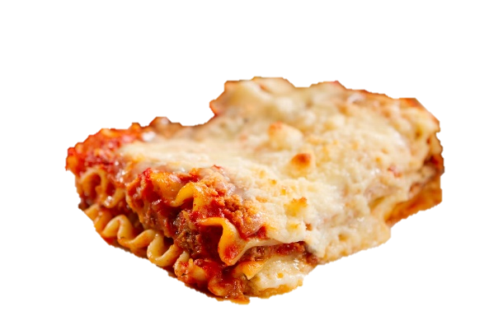

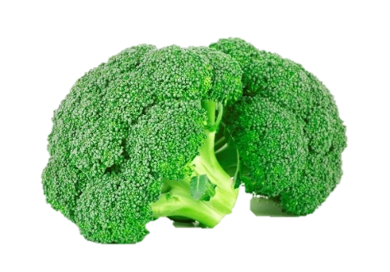
Almuerzo – Menú #1: estudiante de primer grado
Lasagna
(1 oz eq grano, 1 oz eq carne/sustituto de carne )
½ taza de nectarinas
1 taza de leche
¾ taza de brocoli
Notes:
Ahora vamos a pasar a ejemplos de almuerzo.
Aquí está el menú de almuerzo para un estudiante de 1er grado. Recuerde, los cinco componentes de alimentos deben ofrecerse diariamente en el almuerzo. Las cantidades de cada uno dependen del nivel de grado servido.
Pregunte al grupo: ¿Cuáles son los cinco componentes necesarios para el almuerzo?
Respuesta – grano, carne/sustituto de carne, fruta, verdura y leche líquida.
Pregunte al grupo: Si sirve un menú para kinder al octavo grado (K-8) en el almuerzo, ¿cuál es la mínima cantidad diaria que se debe ofrecer de cada uno de los cinco componentes?
Respuesta – 1 taza de leche, ½ taza de fruta, 3/4 de taza de verdura, 1 oz eq de grano, y 1 oz eq de carne/sustituto de carne.
Este menú para un estudiante de 1er grado incluye un pedazo de lasaña que acredita como 1 oz eq de grano y 1 oz eq de carne / alternativa a la carne, 3/4 taza de brócoli, ½ taza de nectarinas y 1 taza de leche. Tenga en cuenta que para este ejemplo, el planificador del menú no está acreditando la salsa de tomate en la lasaña.
Pregunte al grupo: ¿El planificador de menús cumplió con el patrón de comidas del día?
Respuesta – ¡Sí! Los cinco componentes alimenticios se ofrecen en las cantidades requeridas para el patrón de comidas para kinder al octavo grado (K-8).

Slide 27
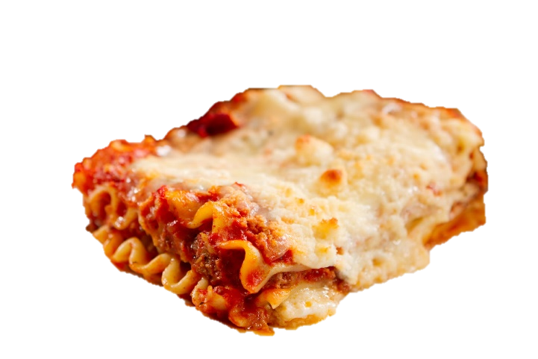

Almuerzo Menu 1 ejemplo 1
¿Es una comida reembolsable?
Notes:
*haga clic una vez*
El estudiante seleccionó la lasaña y una leche. ¿Es una comida reembolsable?
Respuesta – ¡No! El estudiante seleccionó tres componentes completos y diferentes, pero ninguno de los cuales son frutas y/o verduras.
*haga clic de nuevo* Ahora, el estudiante añadió 3/4 taza de brócoli. ¿Es una comida reembolsable?
Respuesta – ¡Sí! El estudiante ahora satisface el requisito de tener ½ taza de fruta y/o verdura.

Slide 28
Almuerzo Menu 1 ejemplo 2
¿Es una comida reembolsable?
Notes:
*haga clic una vez*
El estudiante seleccionó leche, brócoli y nectarinas. ¿Es una comida reembolsable?
Respuesta – ¡Sí! El estudiante seleccionó tres componentes completos y diferentes, uno de los cuales es ½ taza de fruta y/o verdura.
Nota: El estudiante no tiene que seleccionar el plato principal para hacer una comida reembolsable.

Slide 29

Almuerzo Menu 1 ejemplo 3
¿Es una comida reembolsable?
Notes:
*haga clic una vez*
El estudiante seleccionó la lasaña. ¿Es una comida reembolsable?
Respuesta – ¡No! El estudiante debe seleccionar al menos tres componentes completos y diferentes, uno de los cuales es 1/2 taza de fruta y/ o verdura.
*haga clic de nuevo* Ahora, el estudiante añadió nectarinas. ¿Es una comida reembolsable?
Respuesta – ¡Sí! El estudiante ahora satisface el requisito de por lo menos ½ taza de fruta y/o verdura.

Slide 30
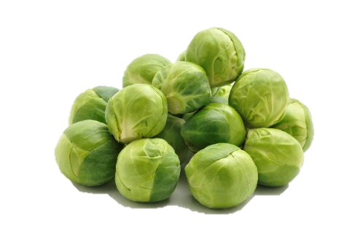
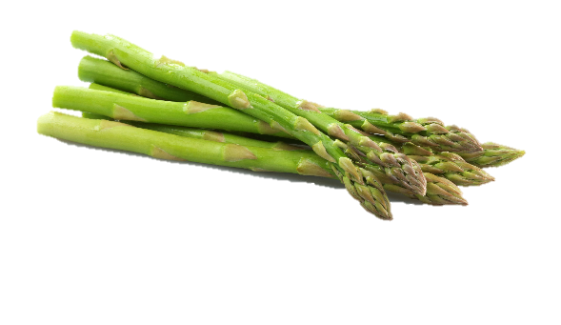


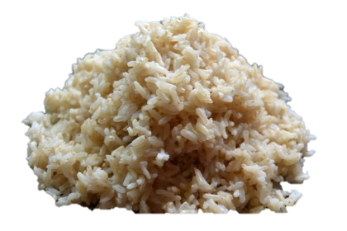
Almuerzo – Menú #2: estudiante del décimo grado
½ taza de coles de Bruselas
½ taza de espárragos
2 oz de pescado (2 oz eq carne/sustituto de carne )
1 taza de ciruelas
1 taza de arroz
(2 oz eq grano)
1 taza de leche
Notes:
Aquí está el menú de almuerzo planeado para un estudiante del décimo grado. Recuerde, los cinco componentes de alimentos deben ofrecerse diariamente en el almuerzo. Las cantidades de cada uno dependen del nivel de grado servido.
Pregunte al grupo: ¿Qué patrón de comida seguiremos para un estudiante de décimo grado?
Respuesta – Seguimos el patrón de comida de grados 9-12.
Pregunte al grupo: Si sirve los grados 6-12 en un edificio, ¿podemos seguir el menú 9-12 para todos en el almuerzo?
Respuesta – ¡No! Los grados de 6-8 debe seguir el patrón de comida K-8 o 6-8. Los estudiantes en grados 9-12 debe seguir el patrón de comidas de grados 9-12.
El menú para un estudiante de décimo grado incluye ½ taza de coles de Bruselas, ½ taza de espárragos, 1 taza de ciruelas, 1 taza de arroz (que acredita como 2 oz eq de grano), y 2 oz de pescado (que acredita como 2 oz eq de carne).
Pregunte al grupo: ¿El planificador del menú cumplió con el patrón de comidas del día?
Respuesta – ¡No!
Pregunte al grupo: ¿Qué olvidó el planificador de menús?
Respuesta - El planificador del menú no incluyó leche.
*clic* (aparece la leche). Ahora si ofrece todos los componentes requeridos.

Slide 31
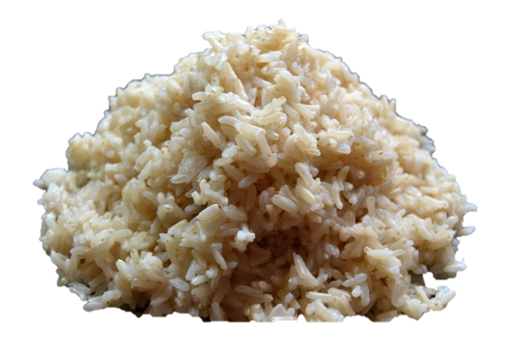

Almuerzo Menu 2 ejemplo 1
¿Es una comida reembolsable?
Notes:
*haga clic una vez*
El estudiante seleccionó las ciruelas, el arroz y una leche. ¿Es una comida reembolsable?
Respuesta – ¡Sí! El estudiante seleccionó tres componentes completos y diferentes, uno de los cuales es ½ taza de fruta.

Slide 32

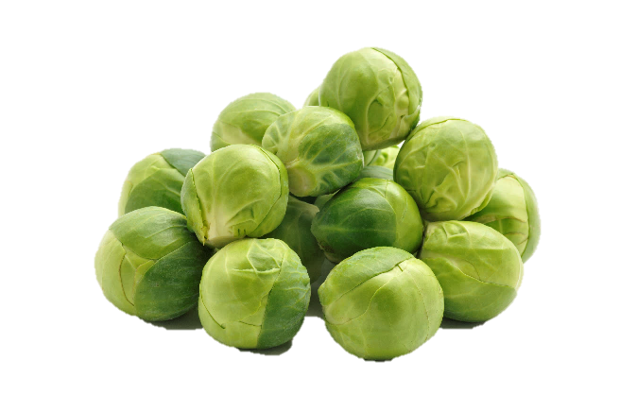

Almuerzo Menu 2 ejemplo 2
¿Es una comida reembolsable?
Notes:
*haga clic una vez*
El estudiante seleccionó las coles de Bruselas, los espárragos y una leche. ¿Es una comida reembolsable?
Respuesta – ¡No! El estudiante debe seleccionar al menos tres componentes completos y diferentes (el estudiante solo seleccionó dos componentes completos-verduras y una leche). El estudiante necesita otro componente.
*haga clic de nuevo* El estudiante añadió ciruelas. ¿Es una comida reembolsable?
Respuesta – ¡Sí! El estudiante tiene al menos tres componentes completos y diferentes, uno de los cuales es ½ taza de fruta y / o verdura.

Slide 33
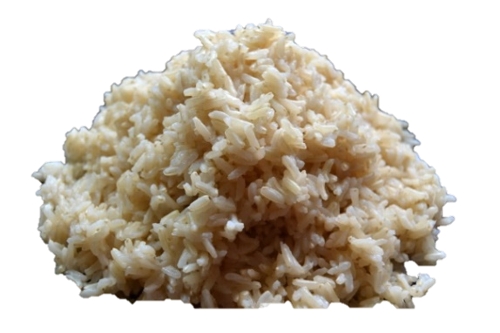

Almuerzo Menu 2 ejemplo 3
¿Es una comida reembolsable?
Notes:
*haga clic una vez*
El estudiante seleccionó el arroz integral y el pescado. ¿Es una comida reembolsable?
Respuesta – ¡No! El estudiante debe seleccionar al menos tres componentes completos y diferentes, uno de los cuales es 1/2 taza de fruta y/ o verdura. Sólo tienen dos componentes completos (grano y carne).
*haga clic de nuevo* El estudiante añadió leche. ¿Es una comida reembolsable?
Respuesta – ¡No! El estudiante tiene al menos tres componentes completos y diferentes, pero ninguno de los cuales es ½ taza de fruta y/o verdura.
*haga clic de nuevo* El estudiante añadió espárragos. ¿Es una comida reembolsable?
Respuesta – ¡Sí! El estudiante tiene al menos tres componentes completos y diferentes, uno de los cuales es 1/2 taza de verdura.

Slide 34
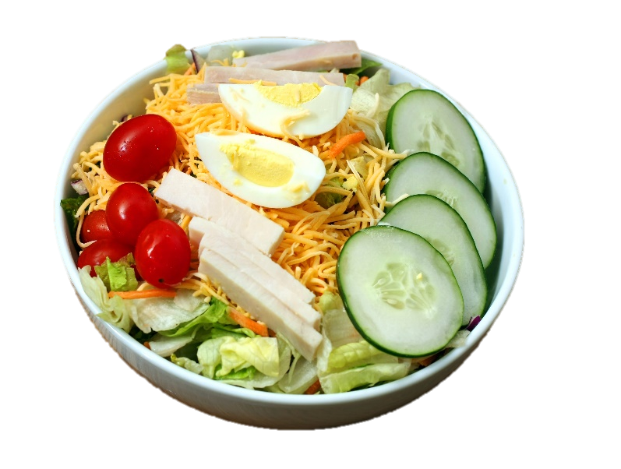


Almuerzo – Menú #3: estudiante del décimo grado
Ensalada
(2 oz eq grano, 1 taza verdura y
2 oz eq carne/sustituto de carne )
1 taza de pera
1 taza de leche
Notes:
Aquí está el menú de almuerzo planeado para un estudiante de décimo grado. Este menú incluye una ensalada, que contiene 2 oz eq de carne/sustituto de carne, un panecito de 2 oz eq de grano y 1 taza de verduras. También hay 1 taza de fruta y 1 taza de leche.
Pregunte al grupo: ¿El planificador del menú cumplió con el patrón de comidas del día?
Respuesta – ¡Sí! El planificador de menús cumplió con los mínimos diarios para el estudiante de décimo grado usando el patrón de comida de grados 9-12.

Slide 35
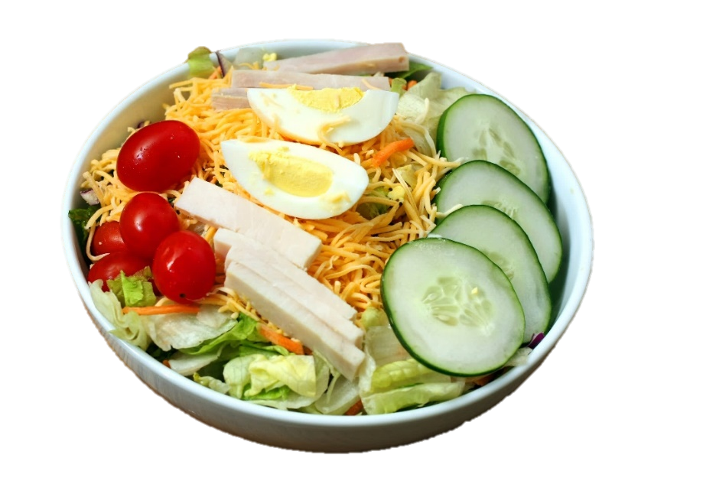

Almuerzo Menu 3 ejemplo 1
¿Es una comida reembolsable?
Notes:
*haga clic una vez*
El estudiante seleccionó la ensalada. ¿Es una comida reembolsable?
Respuesta – ¡Sí! Aunque es solo un elemento del menú, el estudiante seleccionó al menos tres componentes completos y diferentes, uno de los cuales es ½ taza de fruta y / o verdura (ensalada contiene: grano, carne/sustituto de carne, y verdura).

Slide 36


Almuerzo Menu 3 ejemplo 2
¿Es una comida reembolsable?
Notes:
*haga clic una vez*
El estudiante seleccionó la pera y una leche. ¿Es una comida reembolsable?
Respuesta – ¡No! El estudiante debe seleccionar al menos tres componentes completos, uno de los cuales es ½ taza de fruta y / o verdura. Aunque hay una fruta, sólo tienen dos componentes completos (fruta y leche).
*haga clic de nuevo* El estudiante añadió la ensalada. ¿Es una comida reembolsable?
Respuesta – ¡Sí! El único otro elemento del menú para elegir es la ensalada, que viene agrupado. Por lo tanto, en este caso el estudiante debe seleccionar la ensalada para hacer una comida reembolsable.

Slide 37
USDA non-discrimination statement
De conformidad con la Ley Federal de Derechos Civiles y las regulaciones y políticas de derechos civiles del U.S. Department of Agriculture (Departamento de Agricultura de los Estados Unidos) (USDA), esta institución tiene prohibido discriminar por cuestiones de raza, color, país de origen, sexo (incluida la identidad de género y la orientación sexual), discapacidad, edad, o como una forma de venganza o represalia por actividad previa a favor de los derechos civiles.
La información sobre el programa puede estar disponible en otros idiomas además del inglés. Las personas con discapacidades que requieran medios alternativos de comunicación para obtener información del programa (p. ej., Braille, letra grande, cinta de audio, lenguaje de señas estadounidense), deben comunicarse con la agencia local o estatal que administra el programa o con el TARGET Center (Centro TARGET (Tecnología y recursos accesibles dan empleo hoy)) del USDA al (202) 720-2600 (voz y TTY) o comuníquese con el USDA a través del Federal Relay Service (Servicio Federal de Retransmisión) al (800) 877-8339.
Para presentar una queja por discriminación en el programa, el Denunciante debe completar el Formulario AD-3027, Formulario de Queja por Discriminación del Programa del USDA, que puede obtenerse en línea en: https://www.usda.gov/sites/default/files/documents/USDA-OASCR%20P-Complaint-Form-0508-0002-508-11-28-17Fax2Mail.pdf, en cualquier oficina del USDA, llamando al (866) 632-9992 o escribiendo una carta dirigida al USDA. La carta debe contener el nombre, la dirección, el número de teléfono y una descripción escrita de la supuesta acción discriminatoria del Denunciante con suficiente detalle para informar al Assistant Secretary for Civil Rights (Subsecretario de Derechos Civiles) (ASCR) sobre la naturaleza y la fecha de la supuesta violación de los derechos civiles. El formulario AD-3027 completado, o la carta, debe enviarse al USDA de la siguiente manera:
Por correo postal:
U.S. Department of Agriculture
Office of the Assistant Secretary for Civil Rights
1400 Independence Avenue, SW
Washington, D.C. 20250-9410; o
Por fax:
(833) 256-1665 o (202) 690-7442; o
Por correo electrónico:
program.intake@usda.gov
Esta institución provee igualdad de oportunidades.
Notes:
USDA non-discrimination statement

